Slide 1
Unit 4
Did you go to
the party?
Lesson 1

Slide 2
VOCABULARY

Slide 3
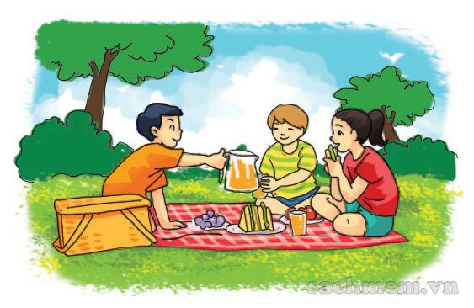
A. Vocabulary
go on a picnic
/gəʊ ɒn ə ˈpɪknɪk/
đi dã ngoại

Slide 4
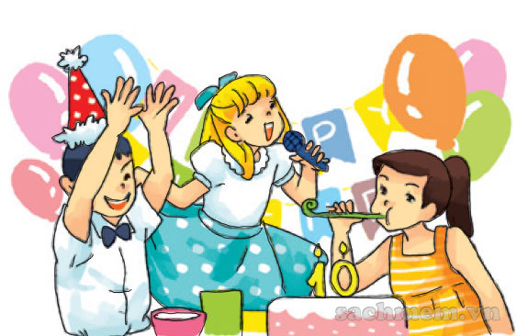
enjoy a party
/ɪnˈʤɔɪ ə ˈpɑːti/
thích bữa tiệc

Slide 5
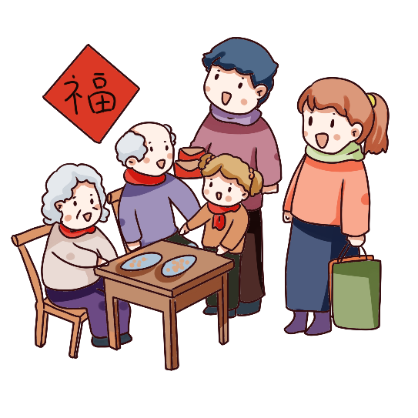
visit my grandparents
/ˈvɪzɪt maɪ ˈgrænˌpeərənts/
đi thăm ông bà

Slide 6
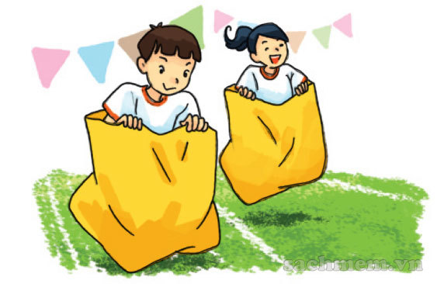
join the funfair
/ʤɔɪn ðə ˈfʌnfeə/
tham gia hội trại

Slide 7
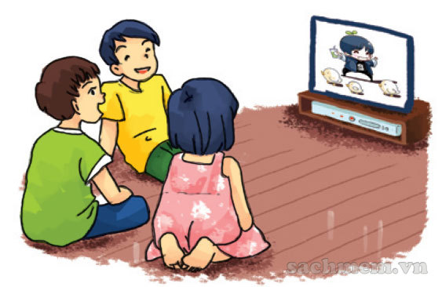
watch cartoon
/wɒʧ kɑːˈtuːn/
xem hoạt hình

Slide 8
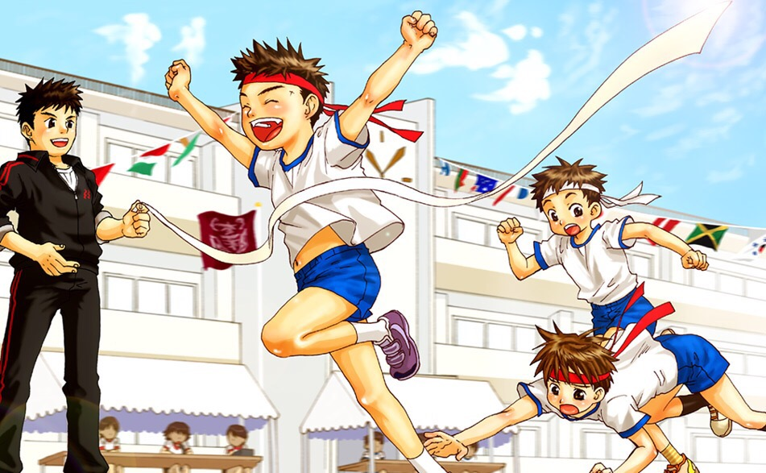
sport festival
/spɔːt ˈfɛstəvəl/
lễ hội thể thao

Slide 9
A. Vocabulary
go on a picnic
enjoy a party
visit my grandparents
đi dã ngoại
thích bữa tiệc
đi thăm ông bà
join the funfair
watch cartoon
sport festival
tham gia hội trại
xem hoạt hình
lễ hội thể thao

Slide 10
Fill the blanket
visit my
grandparents
sport festival
_____
_____
watch cartoon
_____
lễ hội thể thao
xem hoạt hình
đi thăm ông bà
go on a picnic
enjoy a party
___
_____
join the funfair
_____
đi dã ngoại
thích bữa tiệc
tham gia hội trại

Slide 11
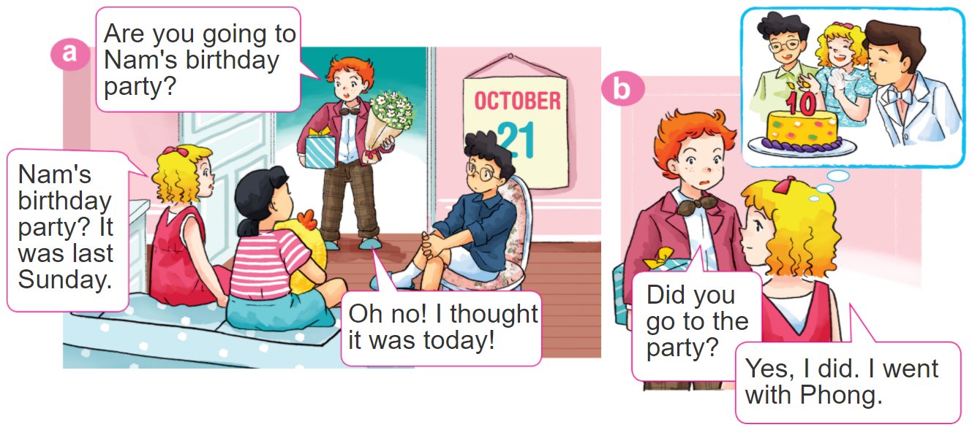
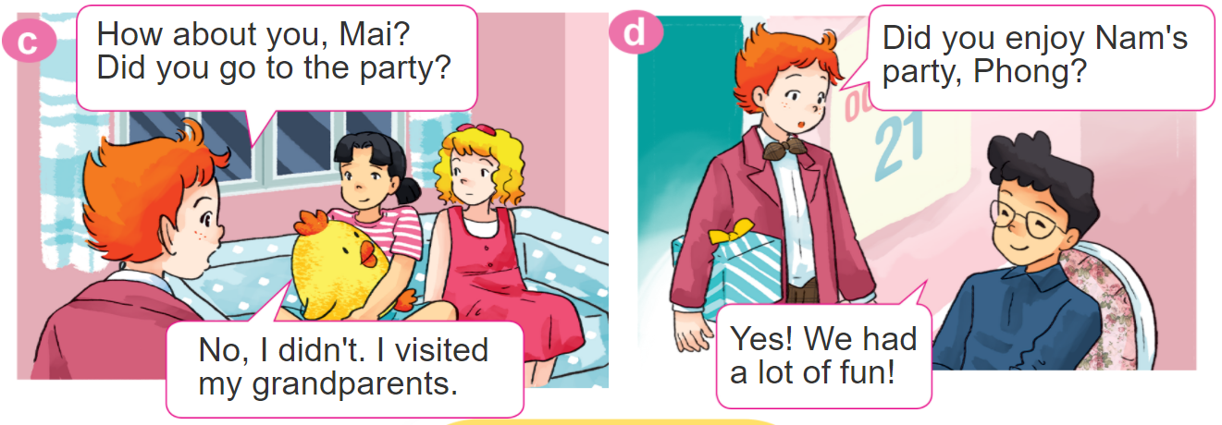
1. Look, listen and repeat.

Slide 12
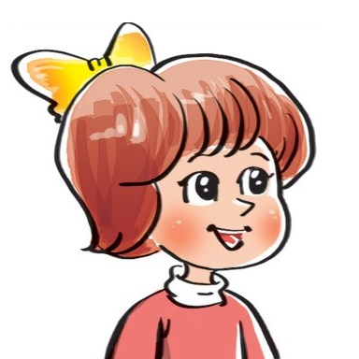
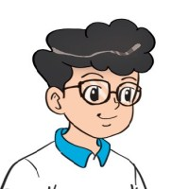
2. Point and say.
Yes. I did.
Did you _________?
No, I didn't.
go on a picnic
watch TV
enjoy a party
join the funfair

Slide 13
3. Let’s talk
Did you go on a picnic?
Yes. I did.
Did you enjoy the weekend?
No, I didn't.
Did you watch TV?

Slide 14
B. Grammar
Hỏi và đáp bạn đã làm gì đó phải không:
Did you ___________?
+ activity
Yes. I did.
No, I didn't.

Slide 15
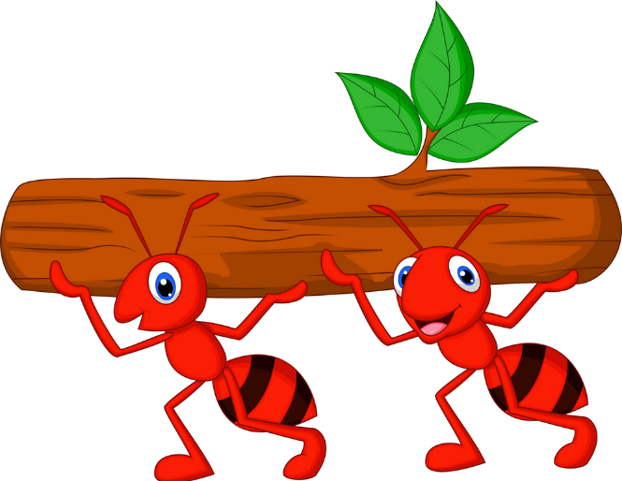
Kiến chăm chỉ
PLAY

Slide 16
Did you join the festival?
Yes, I did.
Next
Notes:
Ms Huyền Phạm - 0936.082.789 – YOUTUBE: MsPham. Facebook: Dạy và học cùng công nghệ.

Slide 17
Did you visit your grandparents?
Yes, I did.
Next
Notes:
Ms Huyền Phạm - 0936.082.789 – YOUTUBE: MsPham. Facebook: Dạy và học cùng công nghệ.

Slide 18
Did you watch cartoon
No, I didn’t.
Next
Notes:
Ms Huyền Phạm - 0936.082.789 – YOUTUBE: MsPham. Facebook: Dạy và học cùng công nghệ.

Slide 19
Did you join the funfair?
No, I didn’t.
Next
Notes:
Ms Huyền Phạm - 0936.082.789 – YOUTUBE: MsPham. Facebook: Dạy và học cùng công nghệ.

Slide 20
Did you enjoy a party?
Yes, I did.
Next
Notes:
Ms Huyền Phạm - 0936.082.789 – YOUTUBE: MsPham. Facebook: Dạy và học cùng công nghệ.

Slide 21
Did you go on the picnic?
Yes, I did.
Next
Notes:
Ms Huyền Phạm - 0936.082.789 – YOUTUBE: MsPham. Facebook: Dạy và học cùng công nghệ.

Slide 22
Did you go to school
yesterday?
No, I didn’t.
Next
Notes:
Ms Huyền Phạm - 0936.082.789 – YOUTUBE: MsPham. Facebook: Dạy và học cùng công nghệ.

Slide 23
Did you get up early
this morning?
Yes, I did.
Next
Notes:
Ms Huyền Phạm - 0936.082.789 – YOUTUBE: MsPham. Facebook: Dạy và học cùng công nghệ.

Slide 24
WELL DONE!
EXIT
Notes:
Ms Huyền Phạm - 0936.082.789 – YOUTUBE: MsPham. Facebook: Dạy và học cùng công nghệ.

Slide 25
4. Listen and tick Yes (Y) or No (N).

Slide 26
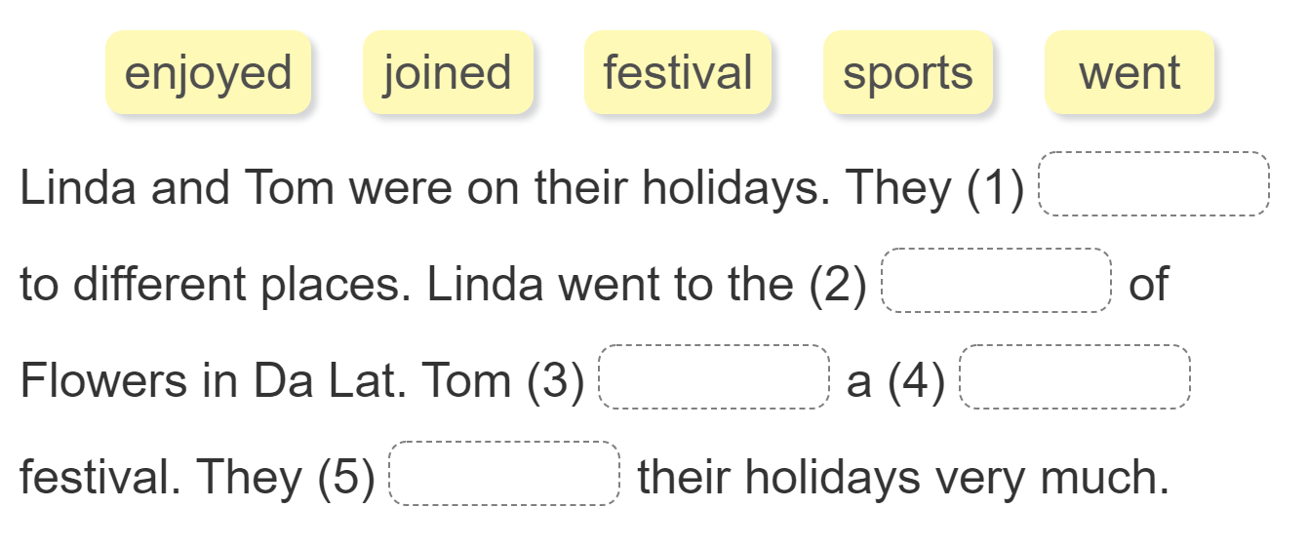
5. Read and complete.
went
festival
joined
sports
enjoyed

Slide 27
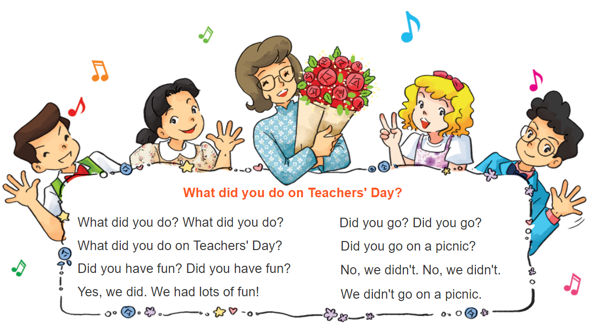
6. Let’s sing

Slide 28
THANK YOU!
Welcome to join with me!
MsPham Powerpoint
Mspham

